Slide 1
Защита каналов связи по сервисной модели
Александр Веселов
Руководитель направления ГОСТ VPN

Slide 2
Подходы к построению криптозащиты
В соответствии с Постановлением Правительства Российской Федерации № 313 «Об утверждении Положения о лицензировании деятельности по разработке, производству, распространению шифровальных (криптографических) средств…» возможно несколько подходов к построению систем криптозащиты.
Комплексный проект
Сервисный подход
Заказчик выполняет собственными силами
С привлечением интегратора
Сервис шифрования каналов связи

Slide 3
Жизненный цикл системы защиты
Получение сертификата
Закупка
Внедрение
Использование
Продление сертификата или покупка новой версии ПО
Выход из строя платформ
Замена аппаратной платформы и покупка новой версии ПО
1
2
3
4
5
6
7
5 лет
Notes:
СКЗИ разрабатываются, далее проводятся исследования, результаты которых передают регулятору. Регулятор их проверяет и выдает сертификат на 3 года.
Далее СКЗИ необходимо закупить. Закупка может занять некоторое время.
После закупки СКЗИ необходимо внедрить, что также требует времени. Необходимо учесть, что сертификат все это время продолжает действовать, его срок постепенно заканчивается.
После внедрения начинается использование СКЗИ и продолжается до тех пор, пока сертификат действует.
По истечении срока действия сертификата (3 года) его можно продлить еще на 5 лет. Повторное продление невозможно. ИНОГДА и раньше.
По истечении 4 лет начинают выходить из строя первые аппаратные платформы, срок жизни которых составляет в среднем от 3 до 5 лет.
Наступает время, когда продленные сертификаты заканчиваются, аппаратные платформы повсеместно выходят из строя – это значит, что пора заново покупать как аппаратные платформы, так и ПО.

Slide 4
Основные проблемы
Большинство компаний сталкиваются с целым рядом проблем, связанных с построением и эксплуатацией защищенных сетей.
Нехватка бюджета на оперативное построение новых сетей и обновление оборудования для существующих.
Отсутствие в штате профильных специалистов и их общий дефицит на рынке
Сложность построения и эксплуатации сетей для компаний с геораспределенными офисами в присутствием в разных регионах
Отсутствие гарантий для поддержания ключевых бизнес-функций при выполнении непрофильных задач ИБ и ИТ
Notes:
Заменить сотрудник

Slide 5
Решаемые задачи
Защита сетей
Оптимизация бюджетов
Предоставление и эксплуатация защищенных сетей силами специалистов «Ростелеком» и «Ростелеком-Солар»
Решение проблемы нехватки бюджетов за счет более низкой стоимости сервиса и разбиения платежей на удобные части
Работа во всех регионах
Работоспособность сети
Поддержка распределенных филиальных сетей во всех регионах страны
Обеспечение высокой эффективности работы сети в режиме 24/7 и SLA не менее 99,5%
5

Slide 6
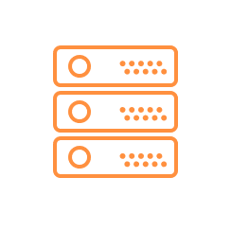
Защищенное взаимодействие площадок клиента
Построение системы защищенного взаимодействия между территориально распределенными филиалами компании клиента, последующая эксплуатация системы, мониторинг и реагирование на инциденты.
Шифрование ГОСТ
Шифрование ГОСТ
Администраторы «Ростелеком-Солар»
СКЗИ компании «Ростелеком-Солар»
СКЗИ компании «Ростелеком-Солар»
Устройства клиента
Серверы клиента
Шифрование ГОСТ
Шифрование ГОСТ
Серверы клиента
Устройства клиента
Открытые каналы

Slide 7
Эксплуатация защищенной сети клиента
Эксплуатация уже существующей системы защищенного взаимодействия клиента, мониторинг и реагирование на инциденты.
Шифрование ГОСТ
Шифрование ГОСТ
Администраторы «Ростелеком-Солар»
СКЗИ клиента
СКЗИ клиента
Устройства клиента
Серверы клиента
Шифрование ГОСТ
Шифрование ГОСТ
Серверы клиента
Устройства клиента
Открытые каналы

Slide 8
Гибридный вариант
Эксплуатация существующей системы защищенного взаимодействия клиента, замена оборудования клиента на оборудование сервис-провайдера по мере окончания жизненного цикла, мониторинг и реагирование на инциденты.
Шифрование ГОСТ
Шифрование ГОСТ
Администраторы «Ростелеком-Солар»
СКЗИ клиента
СКЗИ компании «Ростелеком-Солар»
Устройства клиента
Серверы клиента
Шифрование ГОСТ
Шифрование ГОСТ
Серверы клиента
Устройства клиента
Открытые каналы

Slide 9
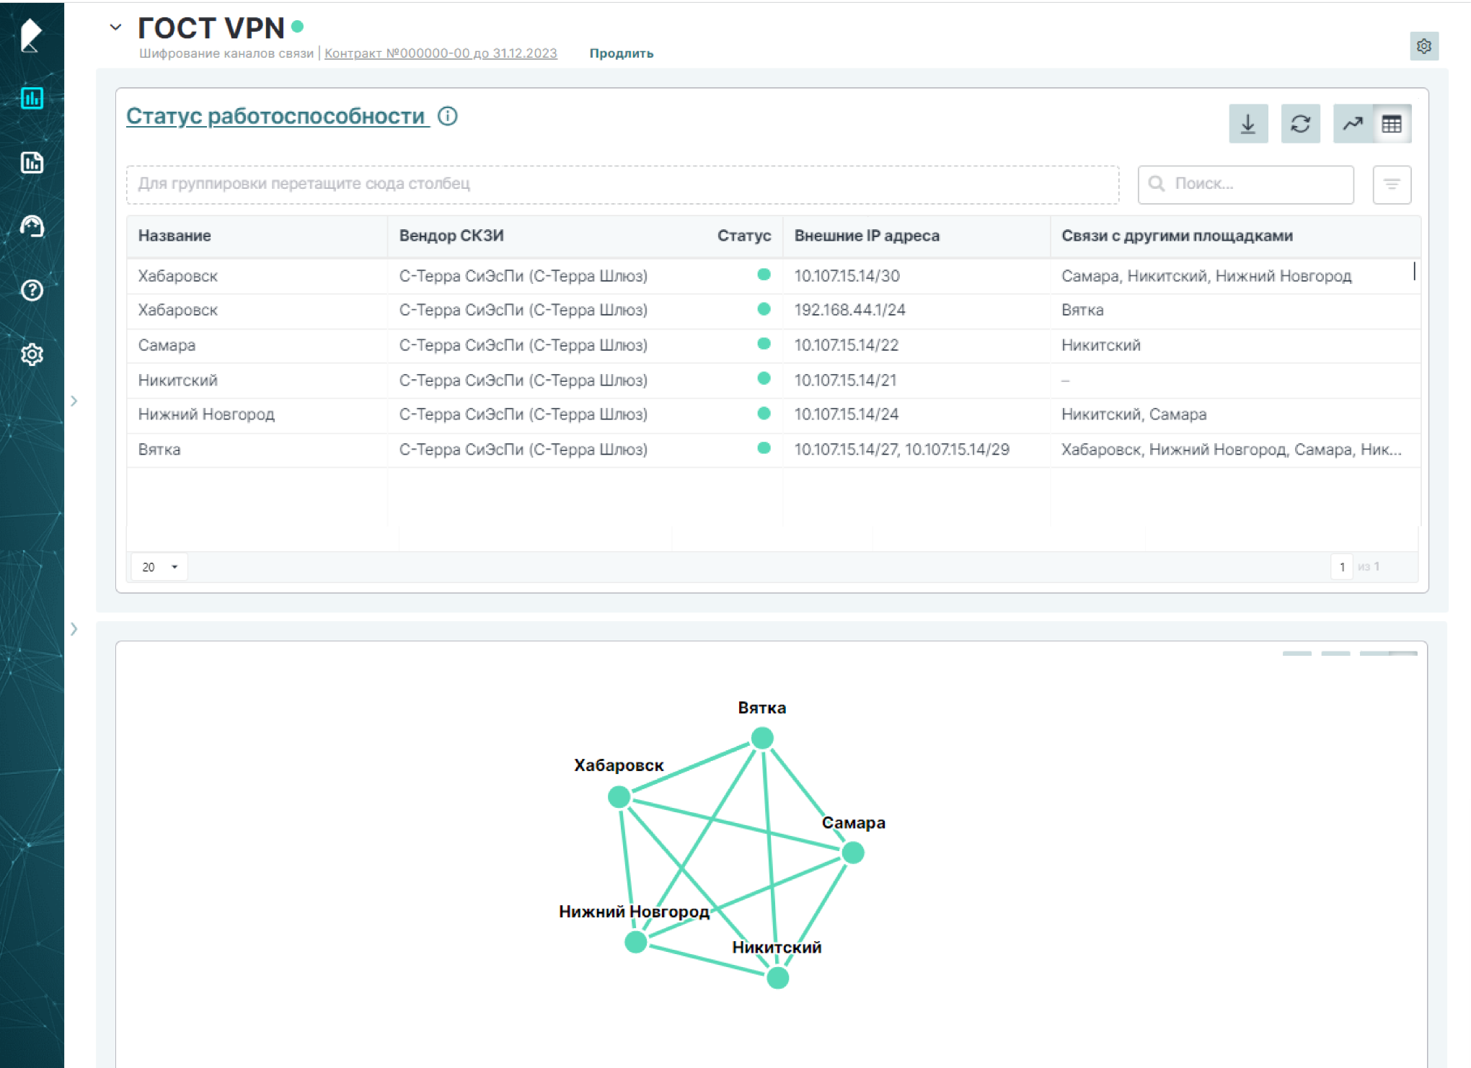
Личный кабинет
Оперативная связь с личным менеджером
Актуальные статусы подписок
Детализированные отчеты для руководства
Индивидуально настраиваемые виджеты по работе сервисов
Информативные ответы на частые вопросы
Подробная информация о заявках в техническую поддержку
Подробнее о личном кабинете
9
Notes:
Два окошка сделать на скрине

Slide 10
Новый подход к зонам ответственности
Зоны ответственности в традиционном подходе
Зоны ответственности в новом подходе
Клиент
Управление ИБ
Клиент или «Ростелеком-Солар»
в зависимости от запросов клиента
Клиент и подрядчики
Региональные администраторы
Техническая поддержка
Поддержание квалификации персонала
Ведение журналов учета СКЗИ
Эксплуатация СКЗИ
Оборудование СКЗИ
ПАО «Ростелеком»
Клиент
ПАО «Ростелеком»*
Каналы связи
* Оператором связи может быть другая компания.

Slide 11
Зоны ответственности
Услуга предоставляется «с порта»
Клиент
«Ростелеком-Солар»
Заполнение опросных листов
Прием оборудования и выполнение требований по его размещению
Ежемесячная оплата сервиса
Закупка и доставка оборудования
Первичная настройка СКЗИ
Непрерывная эксплуатация на весь период подписки на сервис ГОСТ VPN
Мониторинг и реагирование на инциденты
Ведение журналов учета СКЗИ
Ремонт и обновление оборудования

Slide 12
Варианты подключения ГОСТ VPN
1 Подключение сервиса к существующим каналам связи
2 Создание новых каналов связи, защищенных сервисом
3 Оказание сервиса на каналах стороннего оператора
Оператор связи – ПАО «Ростелеком»
Другие операторы связи

Slide 13
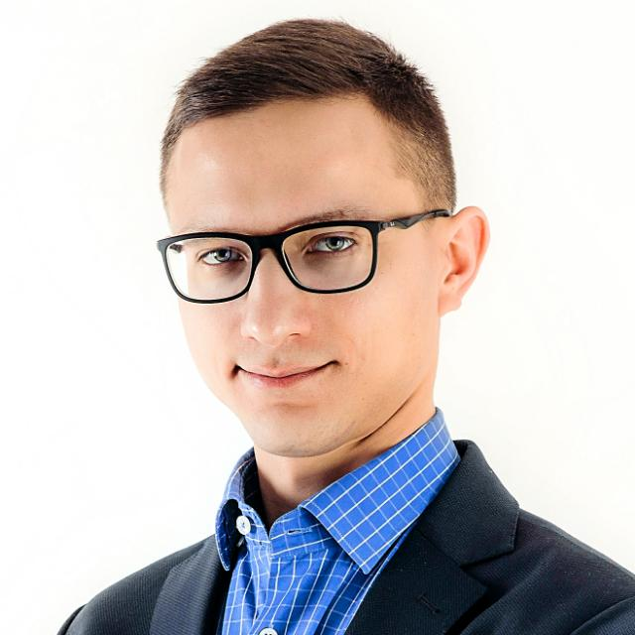
Контакты
Александр Веселов
Руководитель направления ГОСТ VPN компании «Ростелеком-Солар»
a.veselov@rt-solar.ru

